Slide 1
Endeudamiento Argentina
1999 - 2001
●Blindaje financiero
●El Megacanje
●El Corralito

Slide 2
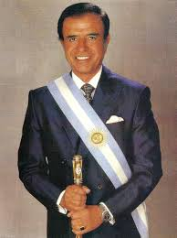
Contexto histórico
La otra cara de la convertibilidad.
Para sostener la convertibilidad se necesitaba que hubiese un superávit o al menos un equilibrio de cuentas; mientras existiera eso el sistema se autosustentaría. Esto se logro en su momento principalmente gracias a las privatizaciones.
El “efecto tequila” en 1994 llevo a que los inversores comenzaran a desconfiar en el sistema argentino. Comenzaron a aumentar las tasas de interés.
En 1995 hubo una caída en el consumo y el desempleo supero el 17%.

Slide 3
Medidas para mantener la convertibilidad
Argentina empezó una política de demanda de divisas que se agregaban a la deuda externa. Se tomaron medidas para incrementar la solidez de los bancos que afecto negativamente a la actividad productiva.
En 1997 hubo una crisis en el Tailandia y el este asiático, lo que provoco recesión y una baja de precios de sus productos a nivel internacional, afectando la oferta exportable de Argentina.
Se deterioran los términos de intercambio. El riesgo pais tocaba los 1500 puntos en julio-agosto y el Banco Central comenzó a perder reservas.
En 1999 Brasil, que era el principal destino de las exportaciones argentinas, devaluó su moneda por lo que nuestro pais entro en riesgo de insolvencia.

Slide 4
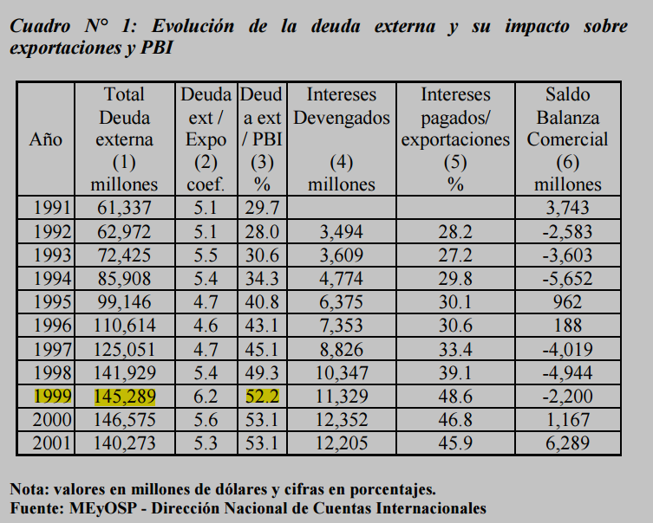

Slide 5
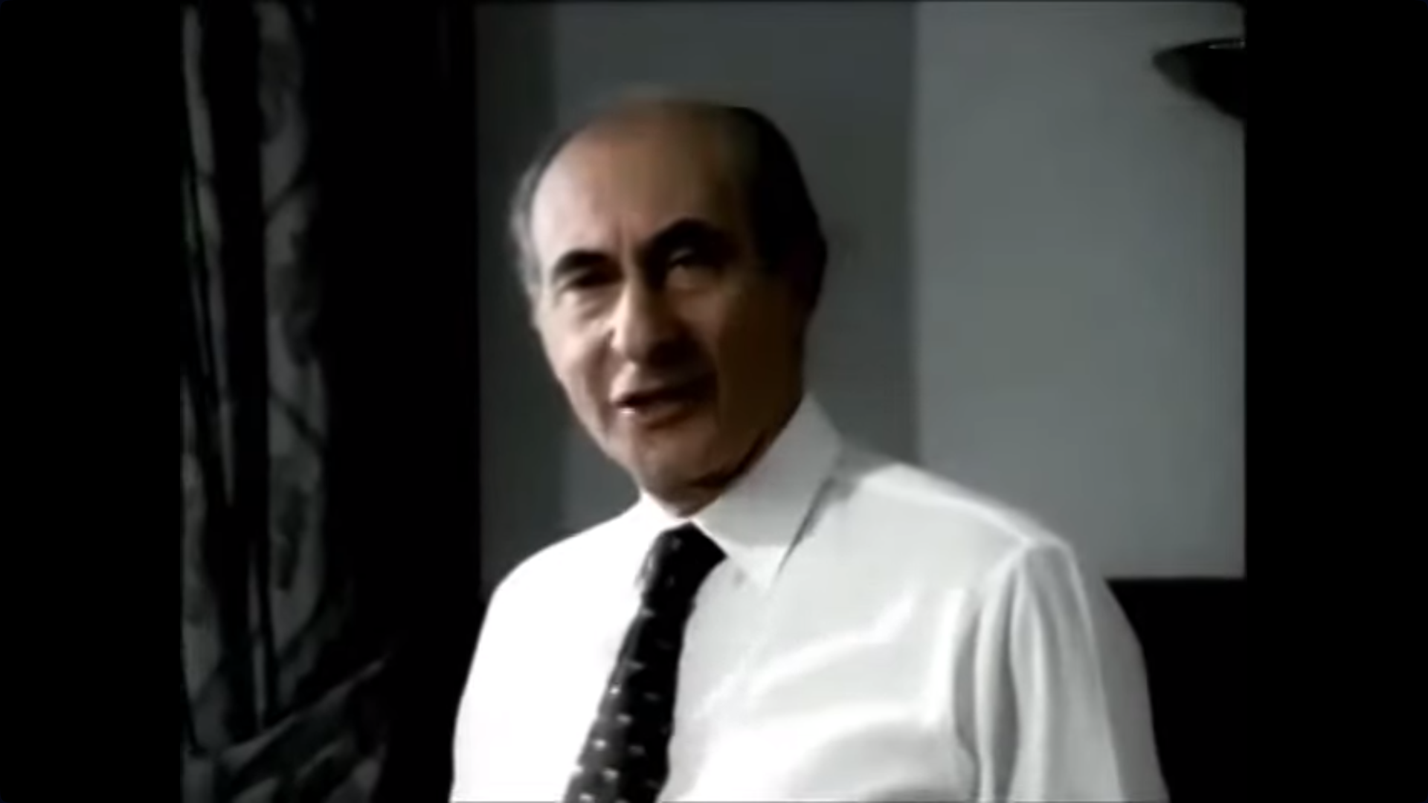
Contexto histórico
“Dicen que soy aburrido, ¿será que no manejo ferraris? ¿será para quienes se divierten mientras haya pobreza? ¿será para quienes se divierten mientras hay desocupación? ¿para quienes se divierten con la impunidad?
¿Es divertida la desigualdad en la justicia? ¿es divertido que nos asalten y nos maten en la calle? ¿es divertida la falta de educación?”
Spot de campaña, de la Rúa.

Slide 6
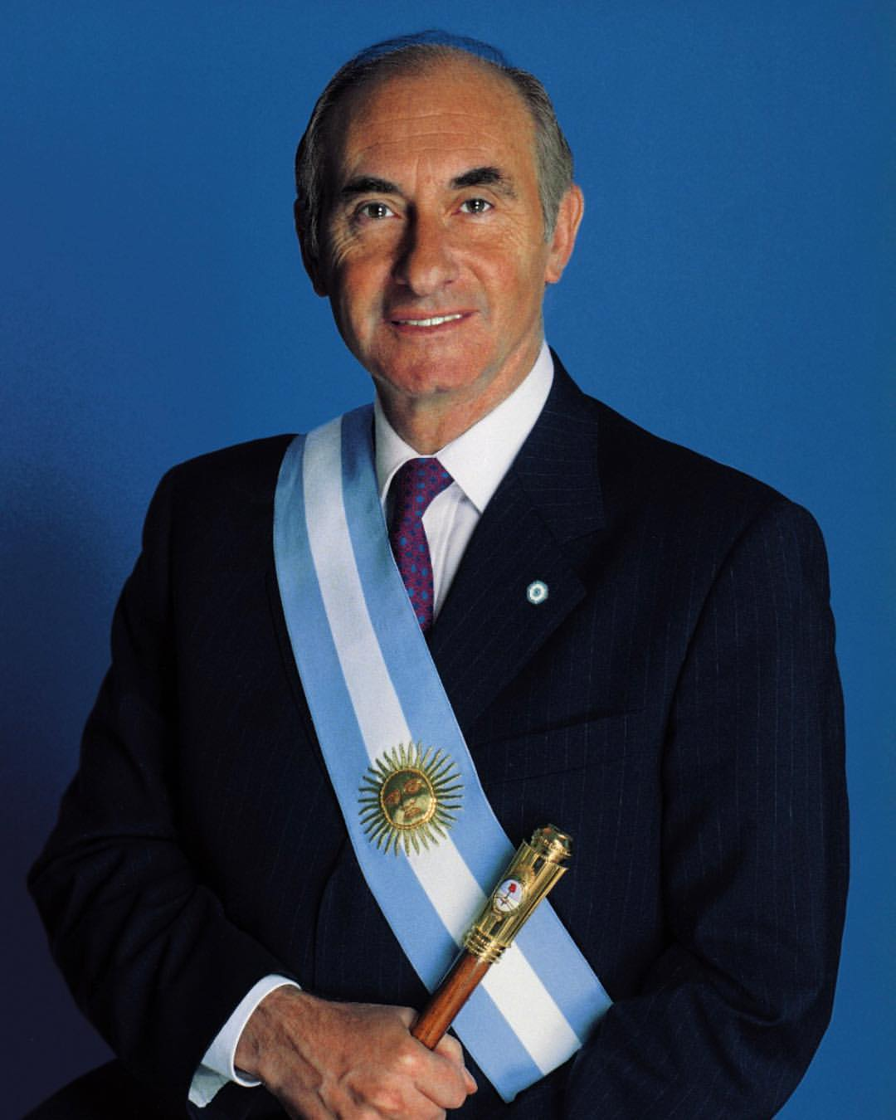
Asunción de Fernando de la rúa (1999)
Debido al déficit que se venia arrastrando desde 1995 la deuda publica el pais tenia una deuda de 146mil millones de dólares (noviembre 1999).
De una población de 36 millones de habitantes el 32% estaba en la línea de la pobreza y otro 16% en desempleo.
De la Rúa decidió mantener la convertibilidad pero reduciendo el gasto publico, reestructurando la deuda y aplicando medidas que favorecieran a las empresas locales.

Slide 7
Se opto por mantener la convertibilidad
Medidas adoptadas
Resultados conseguidos
Fuerte reducción al gasto publico primario.
Medidas para favorecer las exportaciones y proteger la industria nacional.
Ajuste fiscal avalado por el FMI que incluía reducciones al gasto publico e incremento en las alícuotas del impuesto a las ganancias.
Ajuste insuficiente.
Disminución de salarios.
En el 2000 debido a la burbuja “puntocom” se incremento las tasas de financiación provocando recesión económica.
Debido a ello hubo menor recaudación de impuestos y un aumento en el déficit.
Los mercados comenzaron a desconfiar en la capacidad de Argentina para pagar sus deudas.
Eso llevo a que aplicaran una tasa mas elevada en sus prestamos.
Los ahorristas comenzaban a retirar sus ahorros.

Slide 8
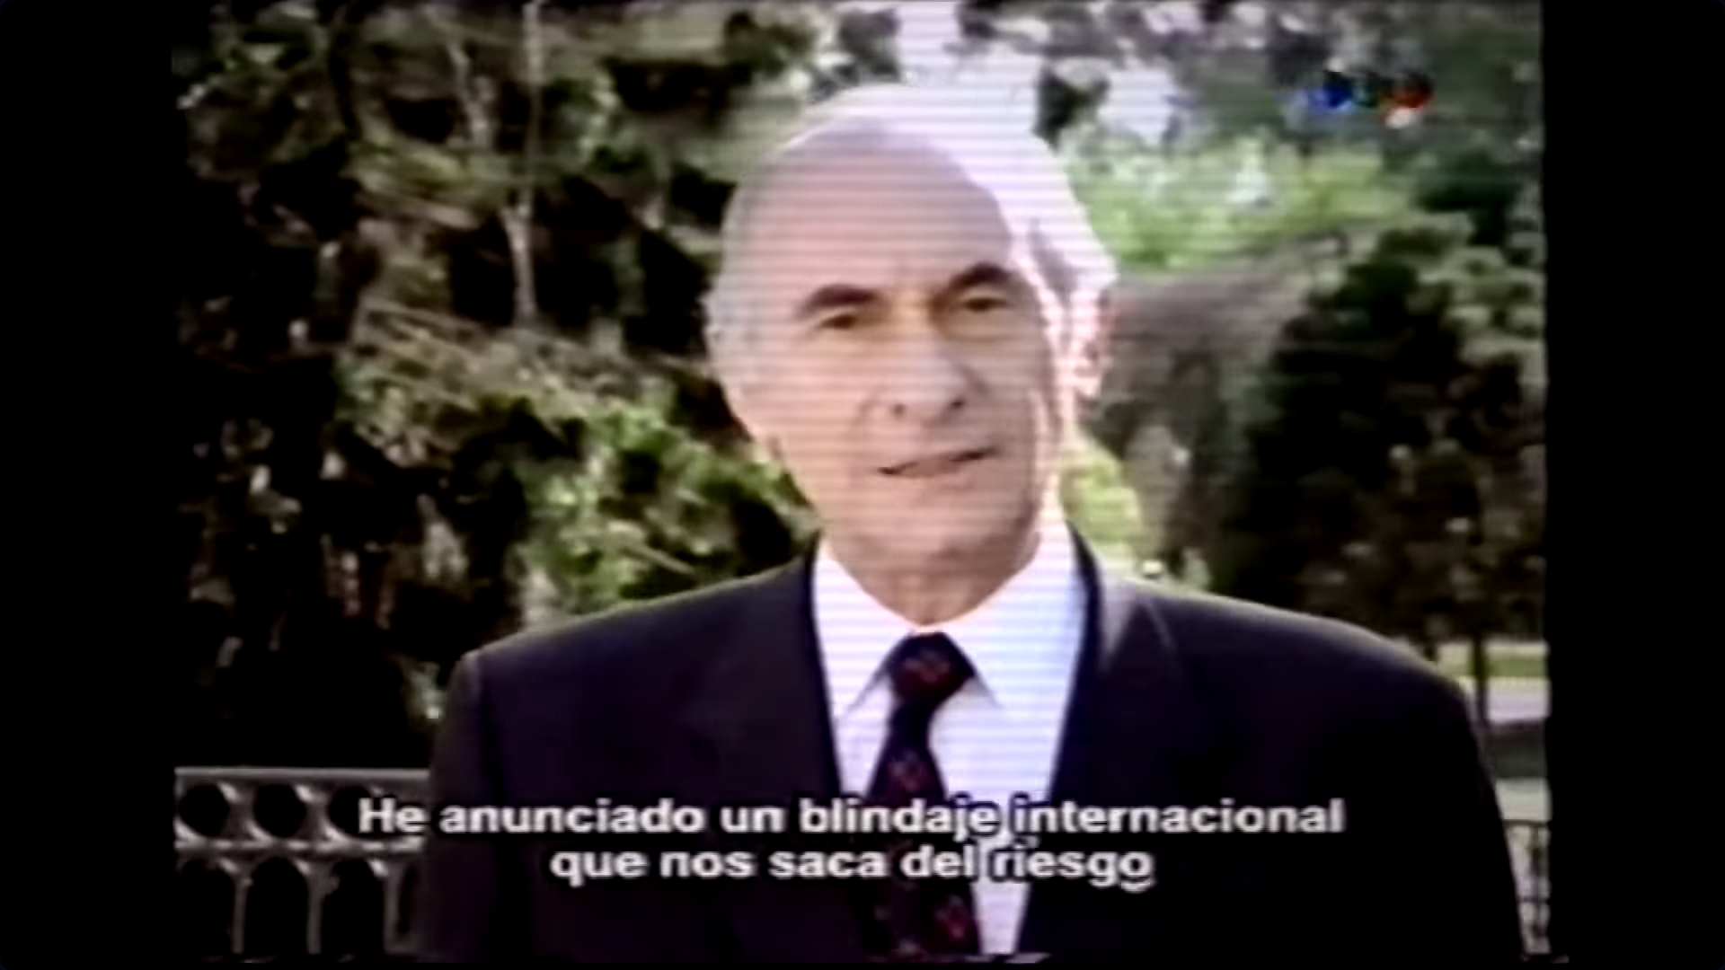
El blindaje financiero (2000 - 2001)
“A partir de esta extraordinaria operación económica podemos crecer espectacularmente y comenzar a generar los empleos que necesitamos. El 2001 será un gran año para todos.”

Slide 9
¿En que consistía el blindaje financiero?
Fue un acuerdo multimillonario al que llego Argentina con el FMI con aportes del BID (Banco Interamericano de Desarrollo), el Banco Mundial, el Gobierno de España y un grupo de bancos privados que operaban en el pais. Se aprobó en diciembre del año 2000 y el préstamo fue de 40mil millones de dólares.
El FMI propuso una serie de condiciones para otorgar el préstamo:
El congelamiento del gasto público por cinco años.
Reestructuración de organismos como PAMI y ANSES.
La reforma del sistema previsional, para elevar a 65 años la edad jubilatoria de las mujeres.
Reducir salarios.
El desembolso se haría en forma escalonada durante 2 años.
El dinero se utilizaría para pagar la deuda externa y, de esa forma, aumentar la confianza de los inversores bajando así el costo del financiamiento para el Gobierno y el sector privado. En ese entonces, Argentina debía pagar 20mil millones de dólares en intereses en deuda externa.

Slide 10
¿Por que fracaso el blindaje?
A principios de marzo de 2001 comenzó a circular el rumor de que Argentina no lograría cumplir con las metas de gasto público y déficit fiscal comprometidas con el FMI, con lo cual peligraban los futuros desembolsos.
Los rumores de Default se reiniciaron y con ellos la salida de depósitos: a lo largo del mes de marzo se produjo una fuga de depósitos de 5.543 millones de pesos/dólares.
Se produce la renuncia del Ministro de Economía José Luis Machinea y su reemplazo por Ricardo López Murphy.
Se anuncia un programa de ajuste fiscal para el resto del año por 2.000 millones de pesos que incluía recortes de fondos para áreas como salud o educación.
Esto produce una reacción del pueblo y la renuncia de varios ministros, incluyendo López Murphy que es reemplazado por Domingo Cavallo.
Cavallo logro un nuevo acuerdo con el FMI, sin embargo para julio era evidente que las provincias no conseguirían un nuevo financiamiento de los bancos y la nación perdió el acceso al mercado de bonos.

Slide 11
EL MEGACANJE
El “megacanje” consistía en una restructuración de la deuda que tenia Argentina, postergando en 3 años los vencimientos de las deudas que vencían antes del 2010.
A cambio los intereses de la deuda aumentaron un 7% anual.
Las tasas de interés efectivas fueron entre 14,5 y 16 por ciento anual y la deuda creció en u$s2.255 millones.
Para hacer este canje de títulos los bancos cobraban una comisión de 150 millones de dólares (Credit Suisse-First Boston y JPMorgan).

Slide 12
Consecuencias del megacanje
En principio tuvo éxito ya que logro revertir la salida de depósitos bancarios e incluso permitieron una significativa recuperación fiscal durante los meses de abril, mayo y junio.
Cavallo lanza el programa “déficit cero” que consistía en que el gasto publico no podía superar la recaudación. Si lo hacia, se haría reducciones a salarios y jubilaciones.
Esto llevo a una reducción de salarios y jubilaciones en un 13%, provocando mas descontento social.
El Megacanje aumentó el monto de la deuda en 53mil millones de dólares sumando capital e intereses.
Tanto Cavallo como De la Rúa fueron procesados en el futuro por el megacanje.

Slide 13
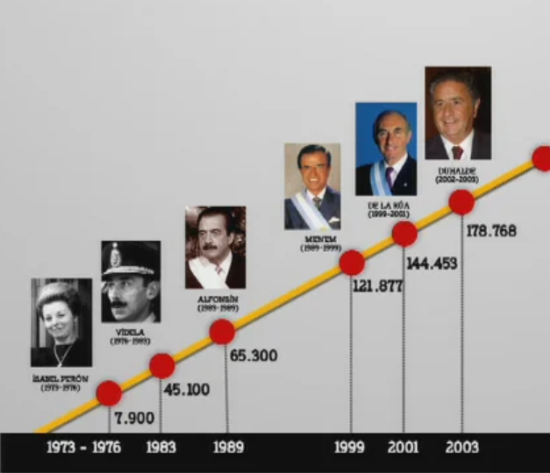
Consecuencias del blindaje y el megacanje
Con posterioridad al blindaje y el megacanje a deuda publica total pasaría de los 124.400 millones de dólares a los 126.600 millones de dólares.
Por su parte, los intereses de la deuda treparían de 82.300 millones de dólares hasta los 120.700 millones de dólares.

Slide 14
El “corralito” (2001)
Debido a la creciente fuga de capitales y el descalabro económico el FMI decidió suspender los desembolsos restantes a Argentina.
Fue por esta razón que De la Rúa emitió un decreto para intentar frenar la sangría de dólares: el llamado corralito.
A los argentinos se les permitió sacar un máximo de 250 pesos o dólares en efectivo a la semana de sus cuentas.
La cifra no cubría el ingreso mayoritario de la población en ese momento.
También se prohibieron las transferencias de dinero al exterior.
Aunque las transferencias electrónicas estaban permitidas, en ese momento solo el 1% de las transacciones se realizaban a través de tarjetas de débito o crédito.

Slide 15
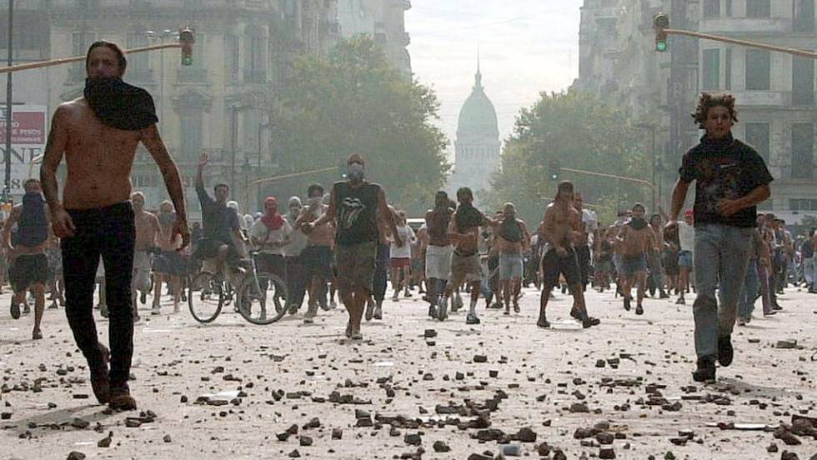
Consecuencias del corralito
Comenzaron a producirse estallidos sociales y saqueos. Cientos de personas se agolparon en las puertas de los bancos, golpeando sus cacerolas y reclamando que les devolvieran su dinero.
El 19 de diciembre De la Rúa anunció por televisión el estado de sitio.
Miles de personas fueron hasta la Casa Rosada al grito de "¡Que se vayan todos!".
Las fuerzas de seguridad respondieron con violencia. Entre el 19 y el 20 de diciembre murieron 39 personas en las manifestaciones.

Slide 16
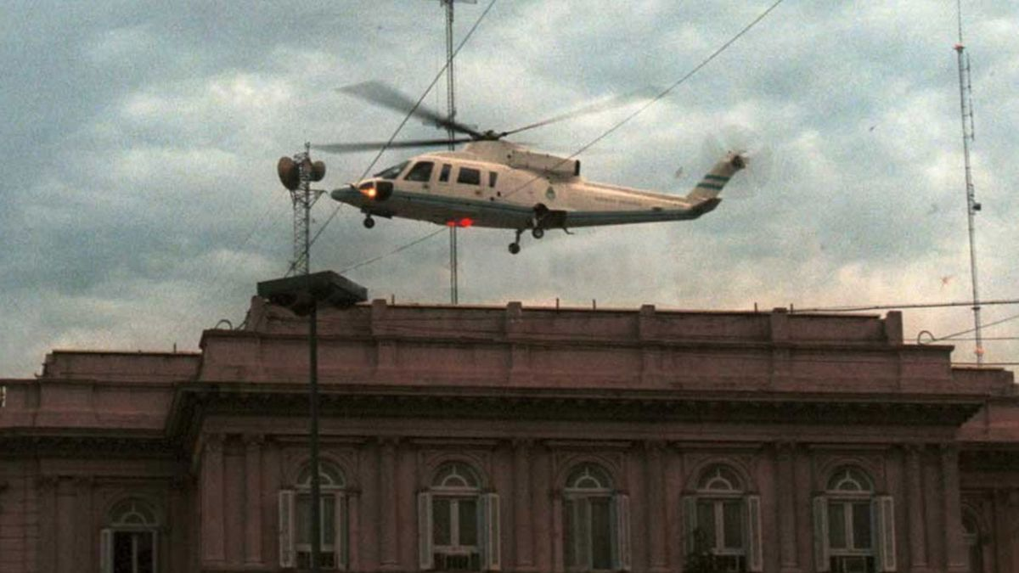
De la rúa abandona su cargo
El 20 de diciembre del 2001 De la Rúa renuncia a su cargo en medio de violencia callejera y represión policial.
Fue reemplazado por Adolfo Rodríguez Saá durante 90 días.
Un día despues Argentina debía afrontar dos vencimientos de deuda: uno de US$ 13 millones con el FMI y otro por US$ 4,3 millones en Eurobonos. Además, el 28 debía afrontar US$ 504,2 millones, en concepto de Letes y en enero de 2002 vencimiento por US$ 553 millones.

Slide 17
Declaración del default
La deuda externa a estas alturas era impagable, así que Rodríguez Saá declara el default.
Se suspendieron los pagos de la deuda publica argentina, que por ese entonces ya alcanzaba los U$S 144.453 millones.
La medida afectó inicialmente a U$S 61.803 millones en bonos y títulos públicos bajo legislación extranjera, y a otros U$S 8.030 millones de otras obligaciones.

